Slide 2
24

Slide 3
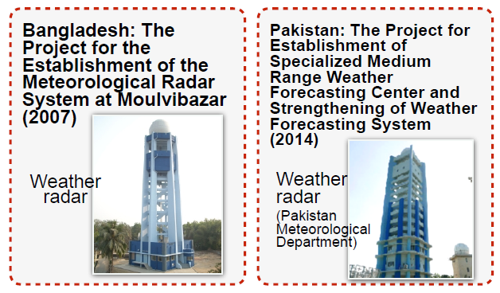

Slide 4
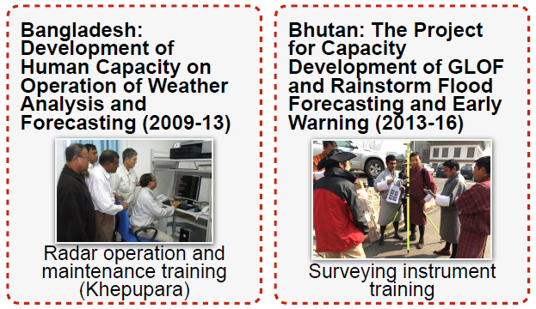

Slide 5
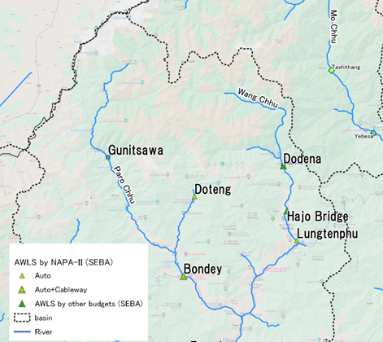
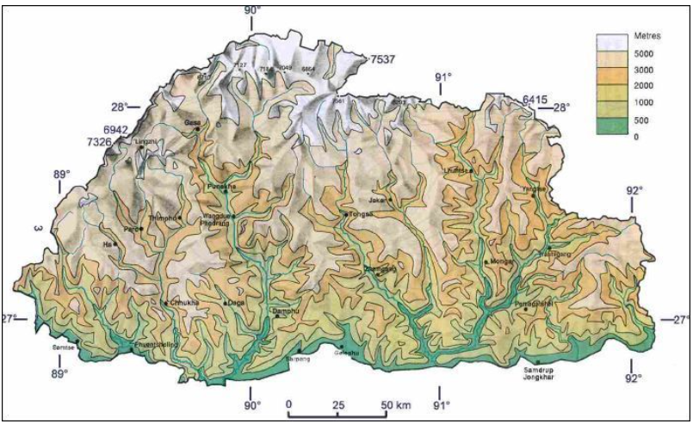
Bhutan
JICA’s contribution
AWLS観測所
Mobile 4G 回線
Thimphu流域
Paro流域
Image: https://www.visualcapitalist.com/elevation-span-of-countries

